Slide 1
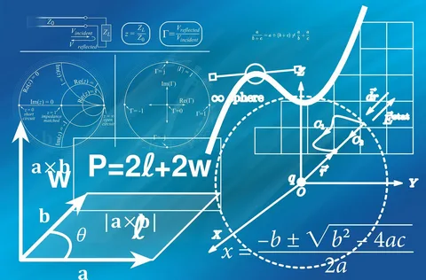
Әр түрлі деңгейдегі тапсырмалар арқылы оқушылардың есте сақтау және қолдану дағдыларын жетілдіру.
«Зерде» тобы:
Барлыбаева Г.А
Қошқарбаева Г.Қ
Байшора Н.А

Slide 2
Бірлесіп зерттеу жұмысы арқылы балаға шамадан тыс жүктеме беру емес, керісінше оқушының біліміне, мүмкіндігіне, сұранысы мен қабілетіне сәйкес дайындалған сатылы жұмыстар жүйесін жүргізу

Slide 3
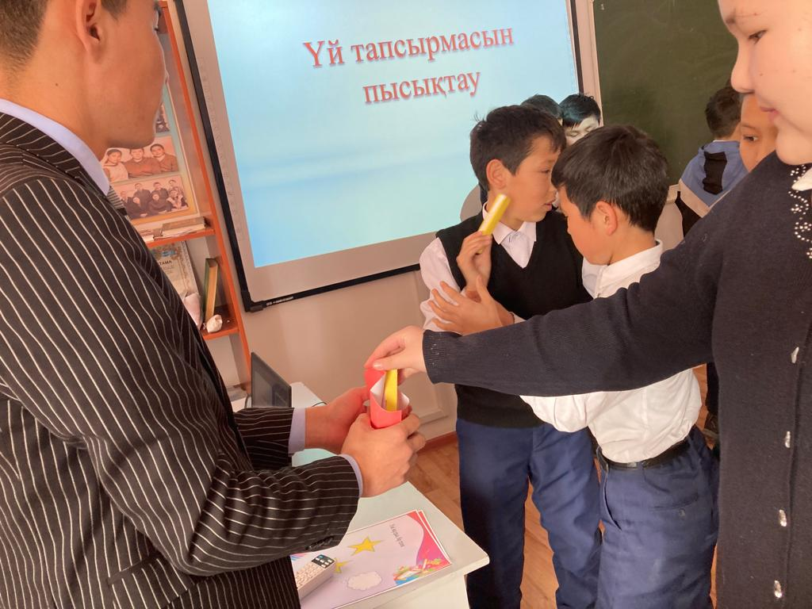
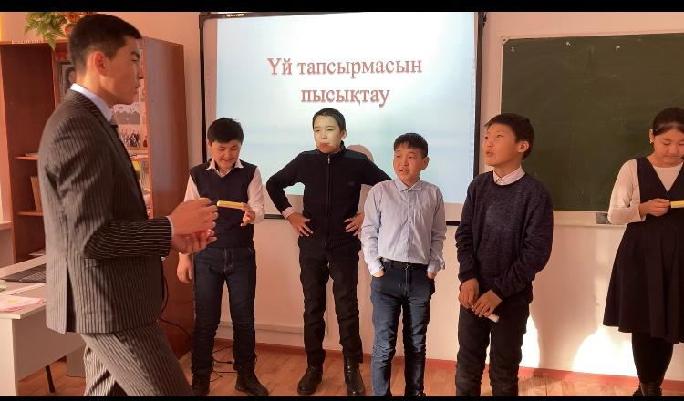
Фри әдісі арқылы үй тапсырмасын пысықтау

Slide 4
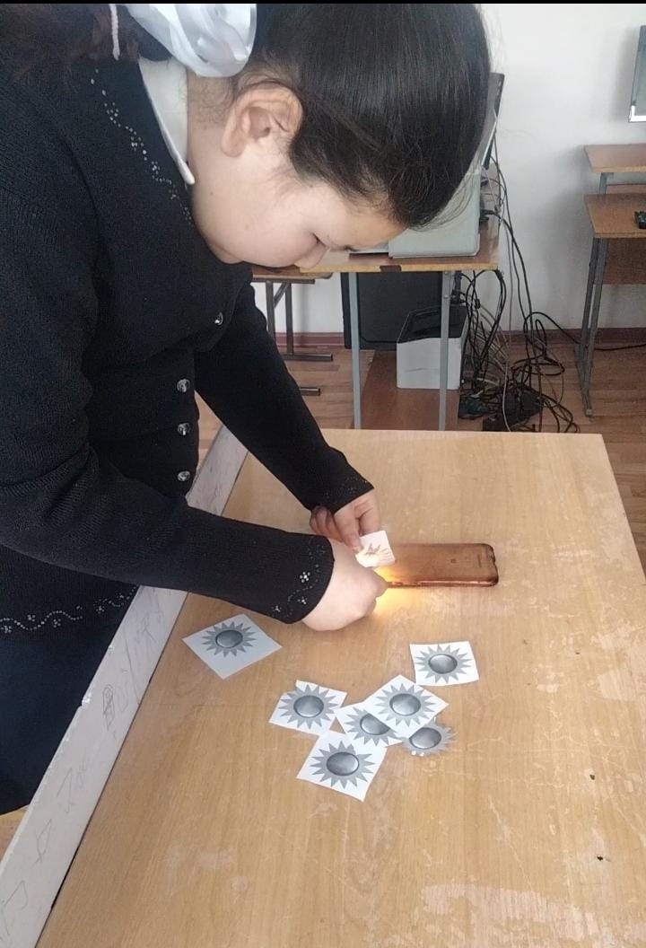
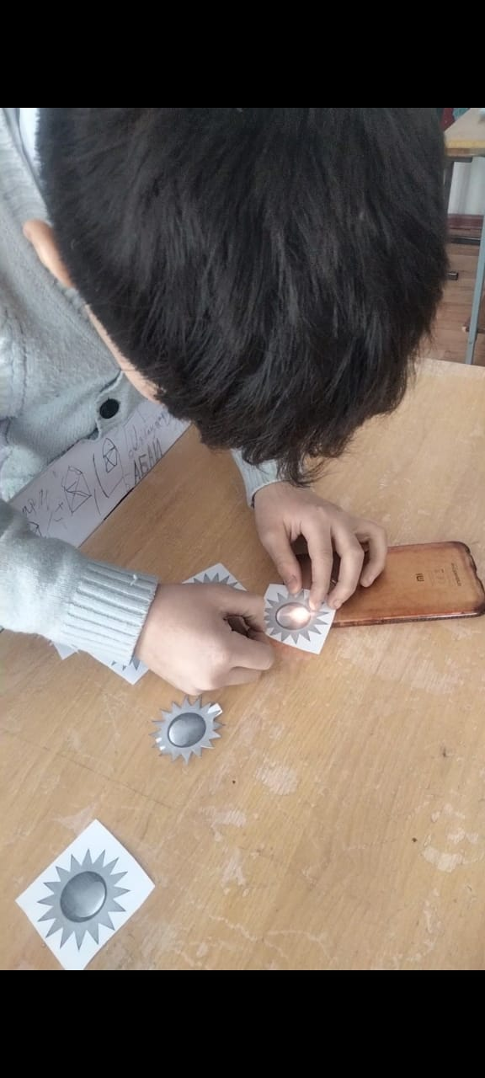
Топқа бөлу “Күн жүйесі” әдісі

Slide 5
Тақтаны тазалау әдісі

Slide 6
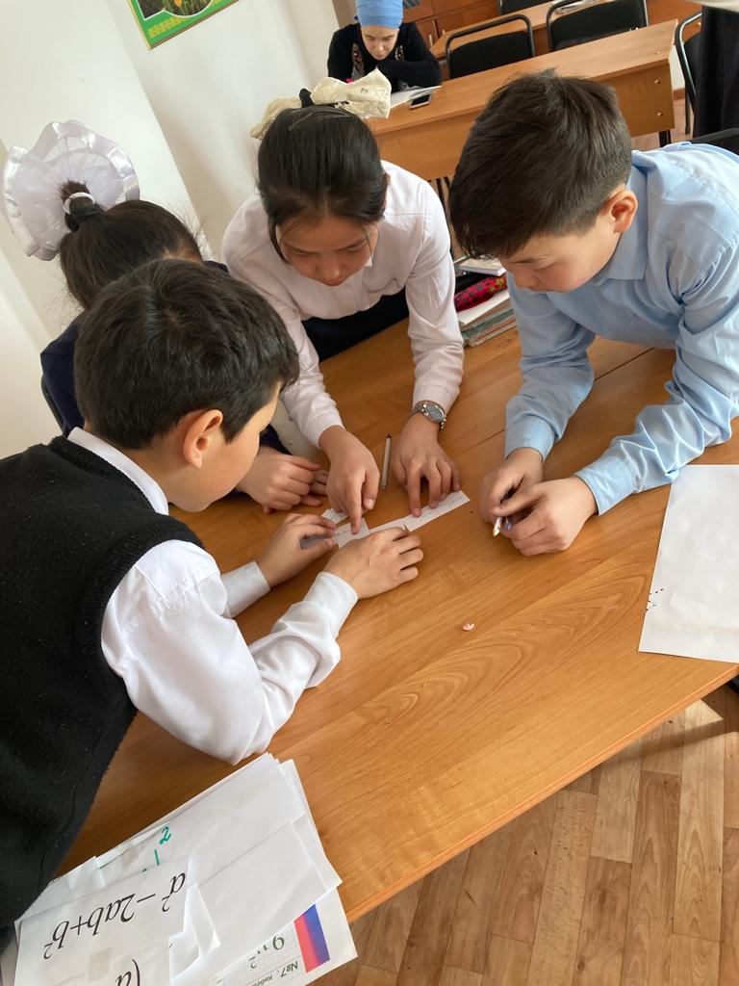
Домино әдісі

Slide 7
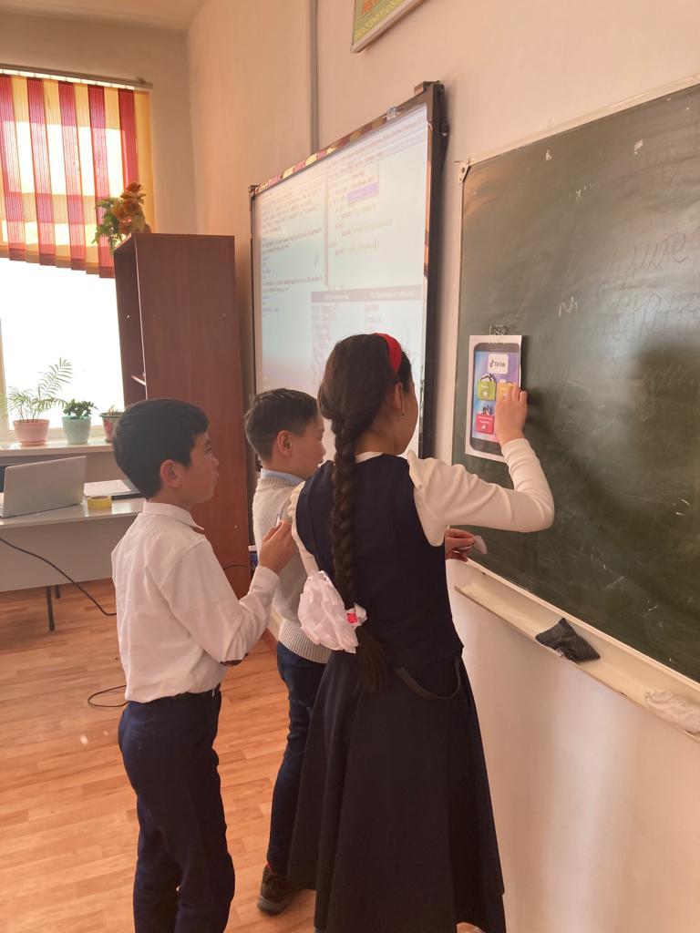
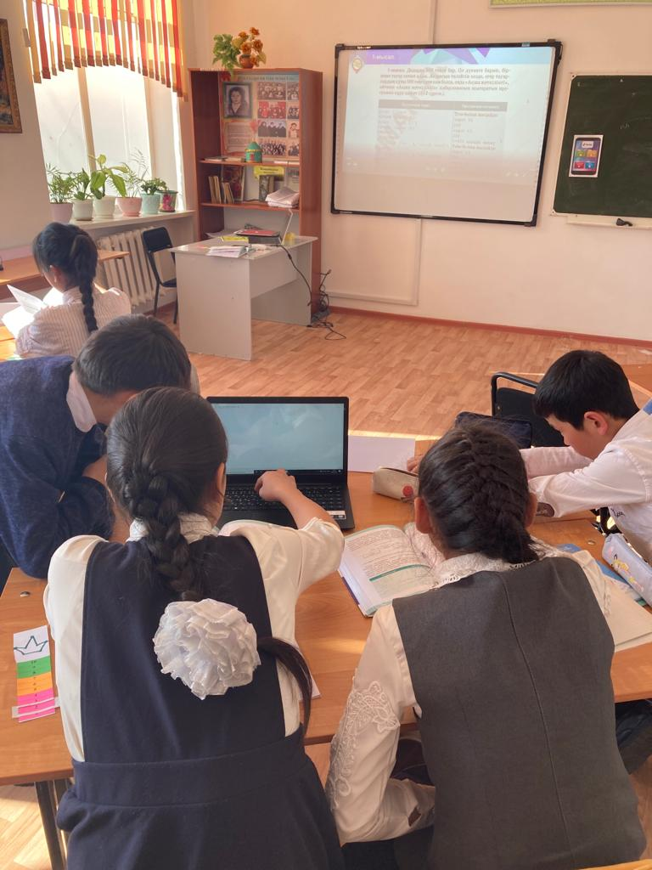
Тик Ток әдісі арқылы кері байланыс

Slide 8
Оқушы үні!!!

Slide 9
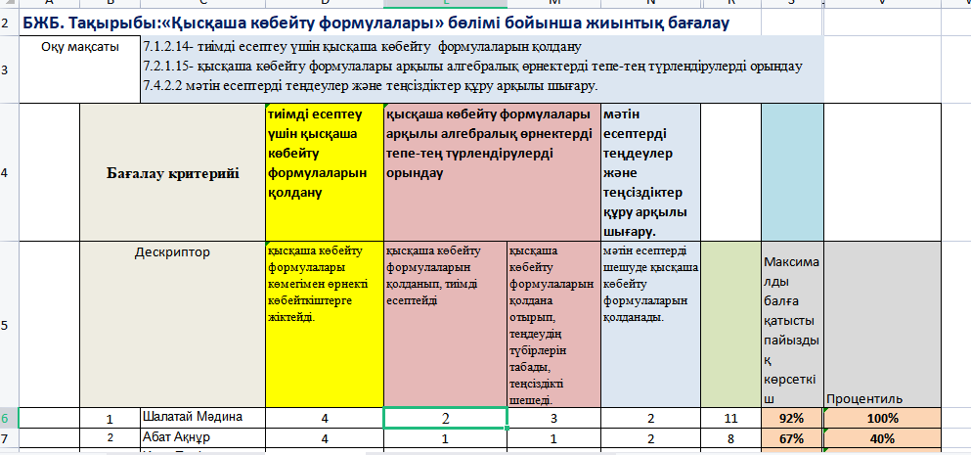
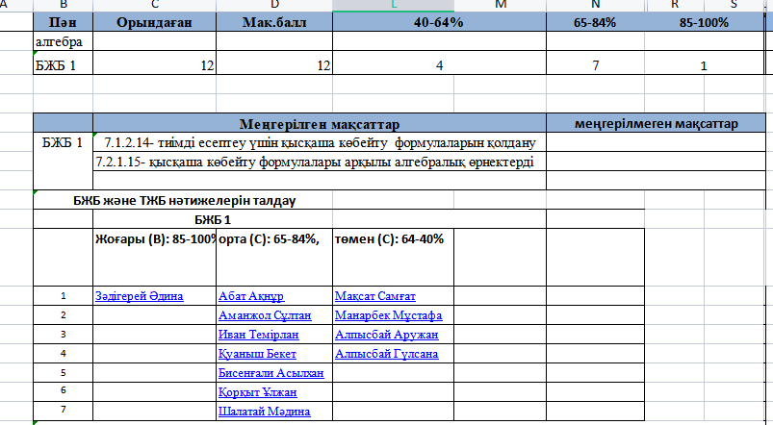
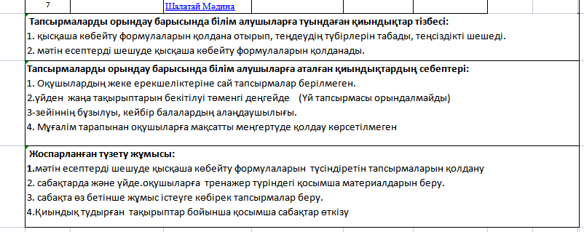

Slide 14
